Slide 1
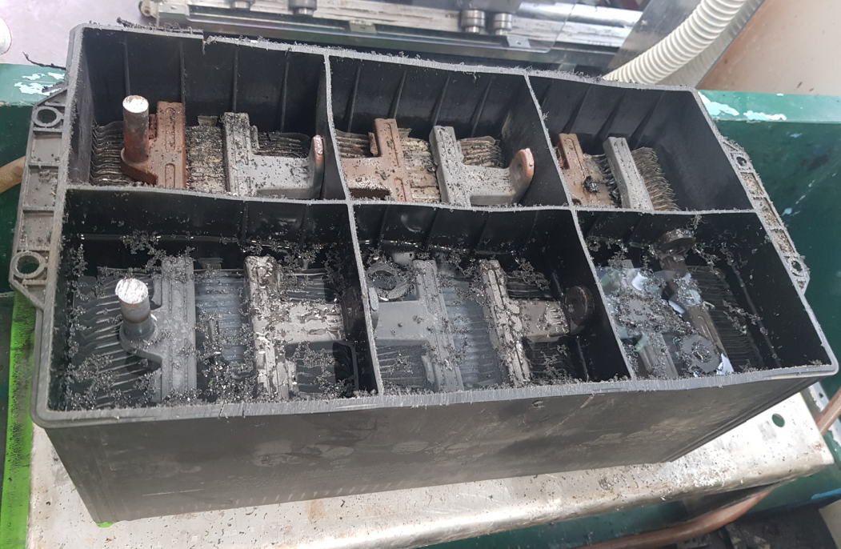
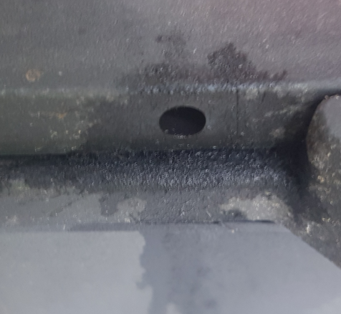
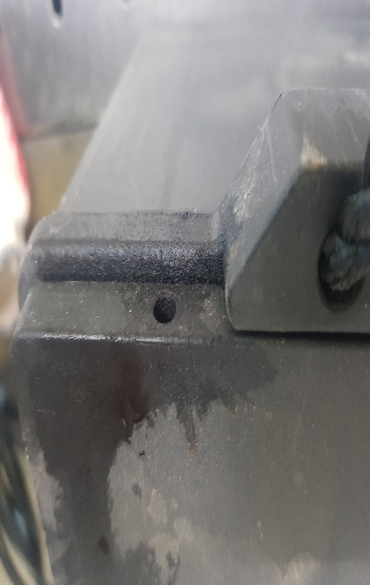
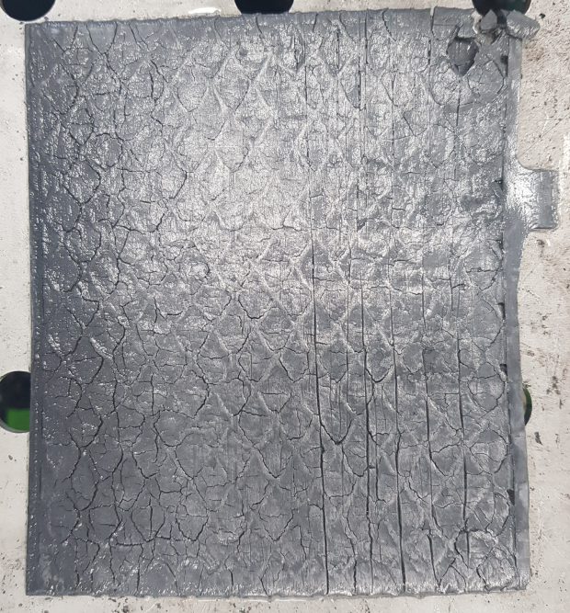
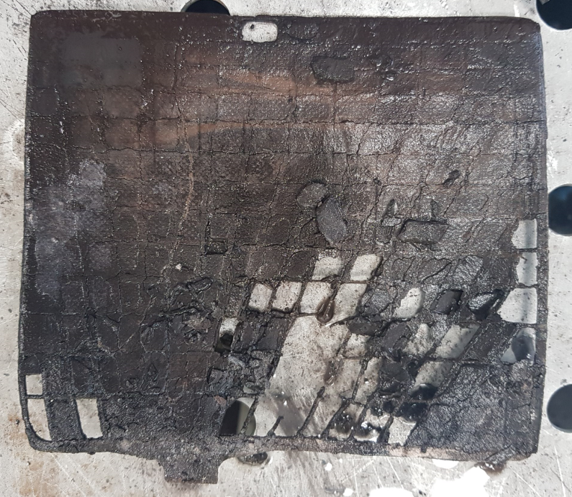
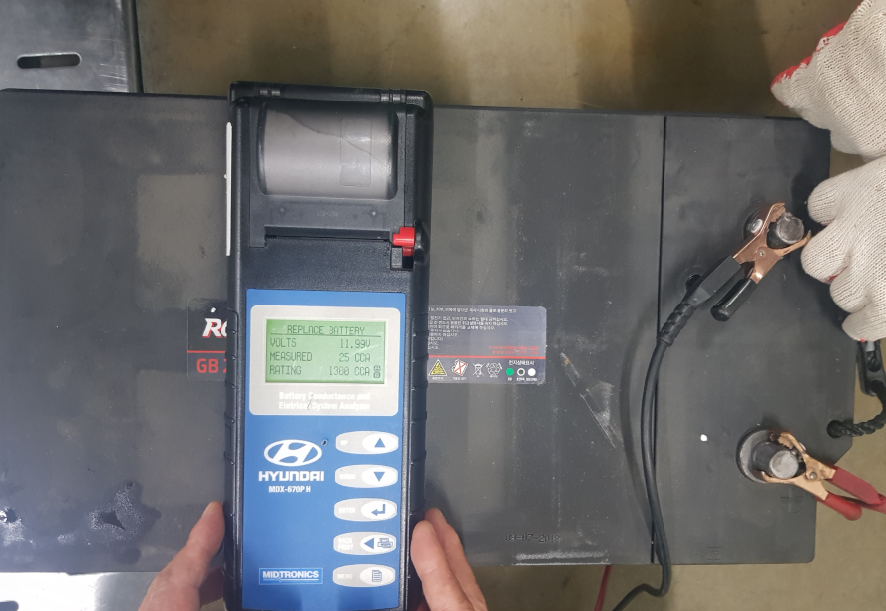
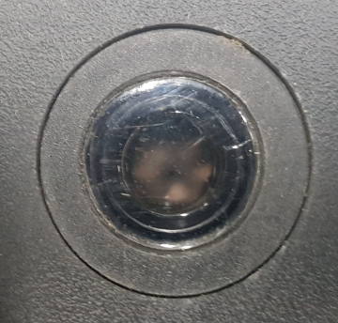
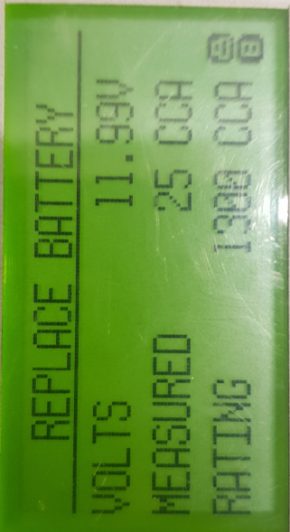
▣ 고객 불만 조사 결과서
현 상 | 조 사 결 과
▣ 접수 현황 ▣ 제품 전압 / CCA ▣ I/D 지시색상 : 백색 (감액) | ▣ 분석결과 ▣ 결론 및 당팀 의견 1) 제품 해체분석 결과 (+) 단자측면 3개셀 감액 심화 및 극판 부식으로 수명 종료됨. 2) 제품 조립상의 문제는 없으며, (+) 장측면 외부 고온영향으로 고온 / 고전류 충전된 것으로 판단됨. (명확한 원인 분석을 위해서는 차량 사용환경에 대한 분석이 필요하겠음)
구분 | 결과
접수처 | CS서부파트
형명 | GB 250R
Lot No | 09-07-2018A
현상 | 조기 수명종료
사용기간 | 약 8개월 사용
구분 |  | 현상 |  | 결과
해 체 결 과 | 제품 상태 |  |  | (+) 단자측 3개 셀 감액 배기구 측면 누액 흔적 → 외부 고온 영향 및 고전류 충전 발생
 | 극판 상태 |  |  | (+) 극판 부식 심화 → 3개 셀 전해액 감액 으로 극판 부식 심화
(-)측
(+)측
구분 | 입고 시 | 비 고
전압 | 11.99V | -
CCA | 25A | -
판정 | RB | -

